Slide 1
EDUCAÇÃO
FÍSICA

Slide 2
ADRIANE BARBOSA NOGUEIRA LOPES
Prefeita Municipal
LUCAS HENRIQUE BITENCOURT DE SOUZA
Secretário Municipal de Educação
ANA CRISTINA CANTERO DORSA LIMA
Superintendente de Gestão das Políticas Educacionais
ANA MARIA RIBAS
Gerente do Ensino Fundamental e Médio

Slide 3
PROGRAMAÇÃO
Contextualização
Dimensões do conhecimento
Organização do conhecimento e do Referencial
Sugestão prática
Componentes da ação didática
Materiais complementares

Slide 4
CONTEXTUALIZAÇÃO
Componente curricular obrigatório
Lei 9.394 (LDB)
Art. 26, § 3º
Objeto de estudo
Movimento
Práticas corporais

Slide 5
DIMENSÕES DO CONHECIMENTO
SABER
SOBRE
Reflexão sobre a ação
SABER
FAZER
Experimentação
SABER
SER
Construção de valores
Análise
Compreensão
Uso e apropriação
Fruição
Protagonismo comunitário
Saber ser
Saber fazer
Saber sobre

Slide 6
EDUCAÇÃO FÍSICA
Ensino Fundamental
Áreas do conhecimento
Linguagens
Matemática
Ciências da Natureza
Ciências Humanas
Ensino Religioso
Língua Portuguesa
Matemática
Ciências
Geografia
Ensino Religioso
Arte
História
Educação Física
Língua Inglesa

Slide 7
CONTEXTUALIZAÇÃO
REFERENCIAL CURRICULAR
EDUCAÇÃO INFANTIL
ENSINO FUNDAMENTAL
EDUCAÇÃO DE JOVENS E ADULTOS
ANEXOS
EDUCAÇÃO E DIVERSIDADE
EDUCAÇÃO ESPECIAL

Slide 8
EDUCAÇÃO FÍSICA
E COMO SÃO ORGANIZADOS OS CONHECIMENTOS NA EDUCAÇÃO FÍSICA?
www.freepik.com

Slide 9
EDUCAÇÃO FÍSICA
6
UNIDADES TEMÁTICAS
42
OBJETOS DE CONHECIMENTO
1. Brincadeiras e jogos (BRJ)
2. Esportes (ESP)
3. Ginásticas (GIN)
4. Danças (DAN)
5. Lutas (LUT)
6. Práticas corporais de aventura (PCA)
Conhecimentos e habilidades comuns (CHC)
BRJ, DAN, LUT
Mais familiares (localidade e região) às menos familiares (nacional e mundial)
GIN
Diversidade das práticas e nas suas características
ESP
Tipologia (modelo de classificação)
PCA
Urbanas e na natureza
CHC
Presentes em todas as unidades

Slide 10
150 HABILIDADES
1º e 2º ano
29
3º ao 5º ano
36
6º e 7º ano
46
8º e 9º ano
39
HABILIDADE SEM ALTERAÇÃO
(CG.EF12EF00.s)
CG | Município de Campo Grande/MS.
EF | Etapa de Ensino Fundamental.
12 | Bloco de anos a que se refere a habilidade (1º e 2º anos).
EF | Componente curricular (Educação Física).
00 | Posição da habilidade na numeração sequencial do bloco de anos.
s | Habilidade sem alteração, conforme BNCC.
HABILIDADE NOVA
(CG.EF12EF00.n)
CG | Município de Campo Grande/MS.
EF | Etapa de Ensino Fundamental.
12 | Bloco de anos a que se refere a habilidade (1º e 2º anos).
EF | Componente curricular (Educação Física).
00 | Posição da habilidade na numeração sequencial do bloco de anos.
n | Habilidade nova, não presente na BNCC.

Slide 11
9º ANO
Esportes
Habilidades motoras e capacidades físicas
EDUCAÇÃO FÍSICA
I
Lutas
Aspectos físicos e as
práticas corporais
Práticas corporais de aventura
CONHECIMENTOS E HABILIDADES COMUNS
Alimentação saudável, hidratação e
atividade física
Brincadeiras e jogos
Valores humanos: inclusão
EDUCAÇÃO FÍSICA
II
Ginásticas
Influência social e as
práticas corporais
Danças
Lei Complementar n. 208, de 27 de dezembro de 2012

Slide 12
EDUCAÇÃO FÍSICA
VAMOS À PRÁTICA
www.freepik.com

Slide 13
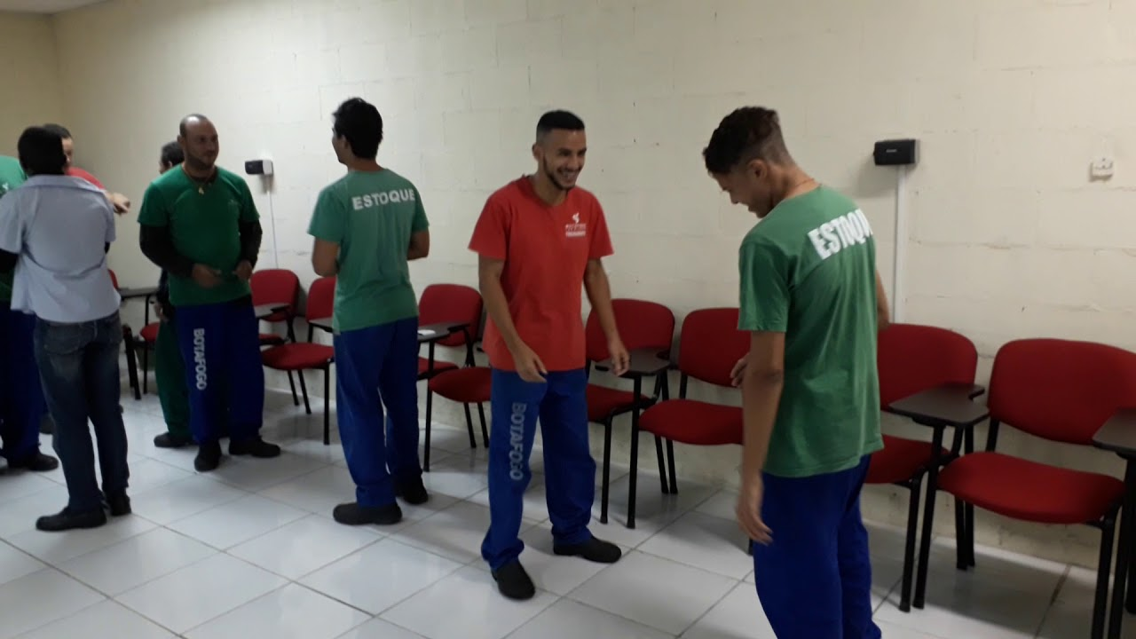
DINÂMICA “1, 2, 3”
Dinâmica 1, 2, 3 (Canal Motivando pessoas com Gilmara Rocha) –
Disponível em: https://youtu.be/ZP1QRxv_kYo

Slide 14
SEIS COMPONENTES DA AÇÃO DIDÁTICA
a) O que ensinar?
b) Para quem ensinar?
f) Sob que condições se ensina?
c) Quem ensina?
e) Como se ensina?
d) Para que se ensina?
Adaptado de Tavares, R. H. Didática geral. Belo Horizonte: Editora UFMG, 2011.
ALENCAR, Gildiney Penaves de; et al. A didática em Educação Física: da educação infantil aos anos finais do ensino fundamental. Campo Grande: Vez e Voz, 2022. p. 13.

Slide 15
BASE DO TRABALHO
Referencial Curricular
Plano de Aula
Plano de Ensino Anual

Slide 16
LIVROS
FICHAS/MANUAIS AVALIAÇÃO
PLANOS DE AULA
LISTA DE MATERIAIS ESPORTIVOS
LINKS VÍDEOS, PÁGINAS E CANAIS
Link Drive:
https://abre.ai/edf-complement

Slide 17
CONTATO: (67) 2020-3844
ed.fisica.reme@gmail.com
https://educacaofisicasemed.blogspot.com/
Educação Física GEFEM SEMED

Slide 18
OBRIGADO!

